Slide 1
การเขียนโปรแกรมคอมพิวเตอร์ Computer Programming 3204-2007 เรียบเรียงโดย โอภาส เอี่ยมสิริวงศ์
บริษัท พัฒนาวิชาการ (2535) จำกัด

Slide 2
บทที่ 5 ประโยคคำสั่งควบคุม (ลูปและเงื่อนไข)
สาระการเรียนรู้
1. ประโยคคำสั่งเพื่อวนรอบ
2. ประโยคคำสั่งเพื่อกำหนดเงื่อนไข

Slide 3
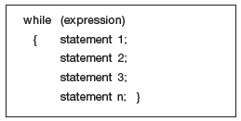
ประโยคคำสั่งเพื่อวนรอบ
เป็นคำสั่งให้คอมพิวเตอร์ทำงานซ้ำในกระบวนการเดิมเรื่อย ๆ อาจมีการเปลี่ยนแปลงค่าบางค่าในระหว่างการประมวลผล ประกอบไปด้วย
1. ประโยคคำสั่ง while
จะสั่งให้ทำงานวนไปจะกว่าเงื่อนไขที่กำหนดจะเป็นเท็จ และจึงจะหยุดการทำงาน มีรูปแบบดังนี้
expression คือ นิพจน์ทางคณิตศาสตร์ หรืออาจเป็นเงื่อนไขที่ กำหนดขึ้น
statement คือ ประโยคคำสั่งต่าง ๆ ที่ต้องการให้ทำงานซ้ำ

Slide 4
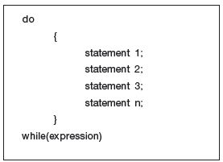
ประโยคคำสั่งเพื่อวนรอบ (ต่อ)
2. ประโยคคำสั่ง do…while
ประโยคคำสั่ง do…while จะเริ่มทำงานในบล็อกหนึ่งรอบก่อน จากนั้นจึงค่อยทำการตรวจสอบเงื่อนไข หากเงื่อนไขเป็นจริงก็จะดำเนินการไปเรื่อย ๆ ตนเงื่อนไขเป็นเท็จจึงออกจากลูป มีรูปแบบดังต่อไปนี้
expression คือ นิพจน์ทางคณิตศาสตร์ หรืออาจเป็นเงื่อนไขที่ กำหนดขึ้น
statement คือ ประโยคคำสั่งต่าง ๆ ที่ต้องการให้ทำงานซ้ำ

Slide 5
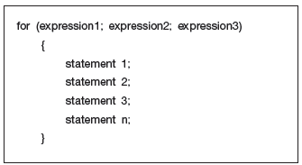
ประโยคคำสั่งเพื่อวนรอบ (ต่อ)
3. ประโยคคำสั่ง for
จะมีการตรวจสอบเงื่อนไขด้วยการนำค่าตัวแปรที่มีการกำหนดค่าเริ่มต้นมาทำการเปรียบเทียบเงื่อนไขที่ได้กำหนด โดยหากเงื่อนไขเป็นจริงก็จะทำงานต่อไปจนกระทั่งเงื่อนไขเป็นเท็จจรึงออกจากลูป มีรูปแบบดังนี้

Slide 6
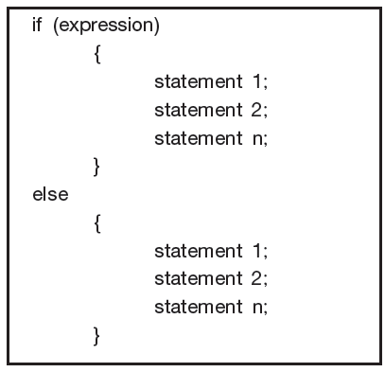
ประโยคคำสั่งเพื่อกำหนดเงื่อนไข
1. ประโยคคำสั่ง if…else
ประโยคคำสั่งนี้มักนำไปใช้สำหรับเพื่อเปรียบเทียบเงื่อนไขต่าง ๆ มีรูปแบบ ดังนี้
expression คือ นิพจน์หรือเงื่อนไข
statement คือ ประโยคคำสั่งที่ต้องการให้ทำ

Slide 7
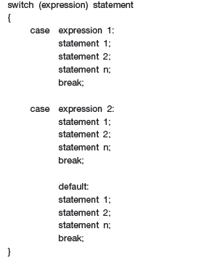
ประโยคคำสั่งเพื่อกำหนดเงื่อนไข (ต่อ)
2. ประโยคคำสั่ง switch
ประโยคคำสั่งนี้มักนำไปประยุกต์ใช้สำหรับการเขียนเมนู ซึ่งมีรูปแบบ ดังนี้
expression คือ นิพจน์ที่ต้องการนำไปตรวจสอบ เงื่อนไข โดยหากตรงกับ case ใด ก็จะ กระทำในประโยคคำสั่งของ case นั้น
break คือ การสั่งให้หลุดออกจากลูป ซึ่ง มักจะไว้ในส่วนท้ายประโยคคำสั่งในแต่ละ case
default คือ กรณีที่เงื่อนไขไม่ตรงกับ case ใด ๆ จะ ทำหลัง default

